Slide 1
EJECUCIÓN ACUMULADA DE GASTOS PRESUPUESTARIOS AL MES DE MAYO 2019 PARTIDA 20: MINISTERIO SECRETARÍA GENERAL DE GOBIERNO
Valparaíso, julio 2019

Slide 2
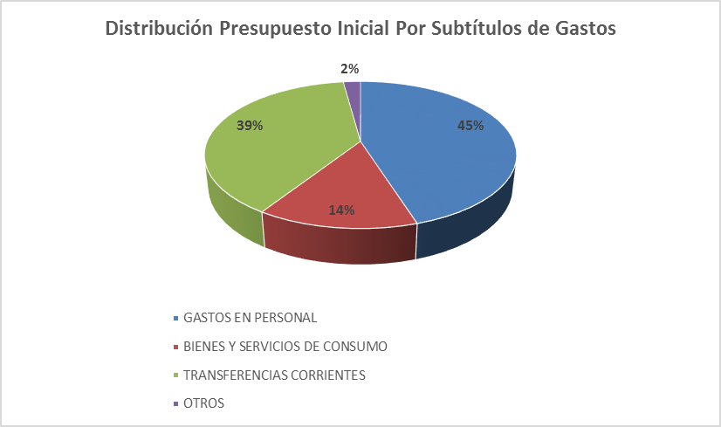
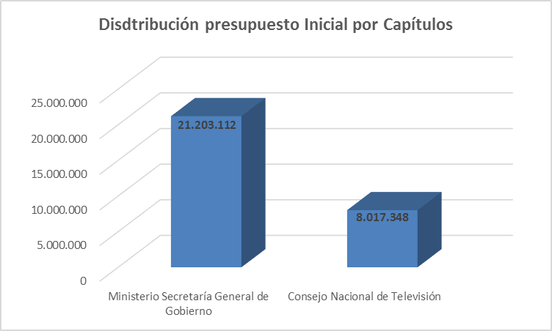
EJECUCIÓN ACUMULADA DE GASTOS A MAYO 2019 PARTIDA 20 MINISTERIO SECRETARÍA GENERAL DE GOBIERNO
Principales hallazgos
El presupuesto 2019 de esta Partida asciende $29.220 millones y está compuesto por un 72% de recursos destinados a Programa 01 Secretaría General de Gobierno y 28% a 02 Consejo Nacional de Televisión.
Para 2019, el presupuesto presenta una variación real de -0,4% respecto del año 2018 (Inicial + reajustes + leyes especiales + ajuste fiscal)
El Presupuesto 2019 se distribuye en: Personal 45%, Transferencias Corrientes 40% y Bienes y Servicios de Consumo 14%

Slide 3
EJECUCIÓN ACUMULADA DE GASTOS A MAYO 2019 PARTIDA 20 MINISTERIO SECRETARÍA GENERAL DE GOBIERNO
Principales hallazgos
El presupuesto de $29.220 millones, al mes de mayo, presenta modificaciones presupuestarias que incrementan la autorización de gastos en $285 millones, destinados a: Prestaciones de Seguridad Social por $336 millones de Secretaría, $35 millones en incremento de recursos para mobiliario en Secretaría, y una reducción de $50 millones en Personal y $35 millones en Bienes y Servicios de Consumo. En CNTV se traspasan M$5.976 desde Personal a Transferencia Programa de Televisión Educativa.
En el mes de mayo, la ejecución de la Partida fue de $2.445 millones, equivalente a un 8,3% respecto del presupuesto vigente. Este ejecución es inferior al registrado en el mismo mes del año anterior. (21,2%)

Slide 4
COMPORTAMIENTO DE LA EJECUCIÓN MENSUAL DE GASTOS A MAYO 2019 PARTIDA 20 MINISTERIO SECRETARÍA GENERAL DE GOBIERNO
Principales hallazgos
El gasto acumulado a mayo de la Partida asciende a $ 9.016 millones, equivalente a un 30,6% del presupuesto vigente. El comportamiento del gasto a la fecha muestra un avance en línea al de los años 2017 y 2018.

Slide 5
EJECUCIÓN ACUMULADA DE GASTOS A MAYO 2019 PARTIDA 20 MINISTERIO SECRETARÍA GENERAL DE GOBIERNO
Principales Hallazgos
Líneas programáticas y contenidos de la Ley de Presupuesto 2019 (identifican prioridades en las actividades) M$.
Líneas Programáticas |  | Ley 2019 | Vigente | Variación | Ejecución Acumulada | % Ejecución Ppto. Vigente
1 | SOPORTE ADMINISTRATIVO | 17.609.541 | 17.552.893 | -56.648 | 7.173.541 | 40,87%
 | Secretaría Gral. De Gobierno | 13.638.660 | 13.587.988 | -50.672 | 5.783.291 | 42,56%
 | Consejo Nacional de Televisión | 3.970.881 | 3.964.905 | -5.976 | 1.390.250 | 35,06%
2 | TRANSFERENCIAS CORRIENTES | 11.327.509 | 11.333.485 | 5.976 | 1.686.287 | 14,88%
 | 2.1. Secretaría Gral. De Gobierno | 7.282.042 | 7.282.042 | 0 | 1.423.562 | 19,55%
 | División organizaciones Sociales | 1.294.135 | 1.294.135 | 0 | 405.705 | 31,35%
 | Secretaría de Comunicaciones | 956.924 | 956.924 | 0 | 370.088 | 38,67%
 | Seguimiento de Políticas Públicas y Gestión Institucional | 971.864 | 971.864 | 0 | 393.105 | 40,45%
 | Fondo Fomento de Medios de Comunicación Regionales | 2.161.030 | 2.161.030 | 0 | 81.993 | 3,79%
 | Fondo Fortalecimiento de Organizaciones Sociales | 1.638.383 | 1.638.383 | 0 | 105.736 | 6,45%
 | Observatorio y Participación Ciudadana y No Discriminación | 259.706 | 259.706 | 0 | 66.935 | 25,77%
 | 2.2. Consejo Nacional de Televisión | 4.045.467 | 4.051.443 | 5.976 | 262.725 | 6,48%
 | Fondo Apoyo Programas Culturales | 3.322.121 | 3.322.121 | 0 | 33.403 | 1,01%
 | Programa Televisión Cultural y Educativa | 723.346 | 729.322 | 5.976 | 229.322 | 31,44%
3 | OTROS GASTOS | 283.410 | 283.410 | 0 | 156.488 | 55,22%
TOTAL BRUTO PARTIDA |  | 29.220.460 | 29.169.788 | -50.672 | 9.016.316 | 30,91%
MENOS TRANSFERENCIAS CONSOLIDABLES INTRAPARTIDA |  | 0 | 0 | 0 | 0
TOTAL NETO PARTIDA |  | 29.220.460 | 29.169.788 | -50.672 | 9.016.316 | 30,91%
GASTO DE ESTADO DE OPERACIONES |  | 29.003.205 | 28.952.533 | -50.672 | 8.899.007 | 30,74%

Slide 6
EJECUCIÓN ACUMULADA DE GASTOS A MAYO 2019 PARTIDA 20 MINISTERIO SECRETARÍA GENERAL DE GOBIERNO
Principales Hallazgos
Líneas programáticas y contenidos de la Ley de Presupuesto 2019 (identifican prioridades en las actividades).
1.- SOPORTE ADMINISTRATIVO: $17.609 millones. Recursos para Personal Bienes y Servicios de Consumo y Adquisición de Activos No Financieros para funcionamiento de Secretaría y CNTV.
En Secretaría estos gastos consideran la creación de la nueva Secretaría Regional Ministerial de Ñuble, con 6 personas más el Secretario Regional Ministerial por un monto total de $143 millones, como también mayores recursos por traspasos de personal de honorarios a contrata correspondientes al año 2017-2018 (19 honorarios) por $ 69 millones.
Al mes de mayo presenta un avance en su ejecución de $7.173 millones, equivalente a un 40,8% sobre el presupuesto vigente.
2.- TRANSFERENCIAS CORRIENTES: $11.327 millones.
División de Organizaciones Sociales $1.294 millones, para cumplimiento de las políticas públicas referidas a participación ciudadana y fortalecimiento de la sociedad civil. Se consulta continuidad del programa de capacitación para líderes locales y dirigentes sociales. Al mes de mayo con un avance de 31% acumulado.
Secretaría de Comunicaciones $956 millones. Contribuye al desarrollo de estrategias de comunicación eficientes, a través de mensajes claros que permitan que la ciudadanía acceda a información cierta de las políticas públicas, prioridades, programas de beneficios. Al mes de mayo con un avance de 38,6% acumulado.
Di

Slide 7
EJECUCIÓN ACUMULADA DE GASTOS A MAYO 2019 PARTIDA 20 MINISTERIO SECRETARÍA GENERAL DE GOBIERNO
Principales Hallazgos
Líneas programáticas y contenidos de la Ley de Presupuesto 2019 (identifican prioridades en las actividades).
Seguimiento de Políticas Públicas y Gestión Institucional: $971 millones, asignación destinada a implementar los requerimientos de los gabinetes de SEGEGOB y de la gestión regional. Al mes de mayo con un avance de 40,4% acumulado.
Fondo de Fomento de Medios de Comunicación Regionales, Provinciales y Comunales: $2.161 millones. Fondo concursable cuyo objetivo es financiar, en forma complementaria, proyectos relativos a la realización, edición y difusión de programas o suplementos de carácter regional o local que refuercen el rol de la comunicación en el desarrollo social y cultural. Al mes de mayo con un avance de 3,7% acumulado.
Fondo de Fortalecimiento de Organizaciones y Asociaciones de Interés Público (Ley N°20.500): $1.638 millones. Fondo concursable destinado al fortalecimiento de organizaciones, entidades y asociaciones de la sociedad civil. Al mes de mayo con un avance de 6,4% acumulado.
Observatorio de Participación Ciudadana y No Discriminación: $259 millones. Programa iniciado año 2015 cuyo propósito es poder contar con instituciones públicas certificadas en las leyes N°20.500 y N°20.609. Al mes de mayo con un avance de 25,7% acumulado.
Fondo de Apoyo a Programas Culturales: $3.322 millones. Fondo concursable para fomento de la programación televisiva de calidad en los canales de TV abierta mediante un subsidio a la producción, transmisión o difusión de programas de alto nivel cultural y/o de interés nacional o regional. Al mes de mayo con un 1% de avance.
3. OTROS GASTOS: $283 millones. Comprende Amortización deuda interna y externa y saldo final de caja.

Slide 8
EJECUCIÓN ACUMULADA DE GASTOS A MAYO 2019 PARTIDA 20 MINISTERIO SECRETARÍA GENERAL DE GOBIERNO
en miles de pesos 2019
Subtítulo |  | Presupuesto 2019 |  |  | Ejecución
 |  | Ley 2019 | Vigente | Variación | Ejecución Acumulada | % Ejecución Ley 2019 | % Ejecución Ppto. Vigente
 | GASTOS | 29.220.460 | 29.505.859 | 285.399 | 9.016.316 | 30,9% | 30,6%
21 | GASTOS EN PERSONAL | 13.173.501 | 13.116.853 | -56.648 | 5.514.454 | 41,9% | 42,0%
22 | BIENES Y SERVICIOS DE CONSUMO | 4.100.478 | 4.065.478 | -35.000 | 1.577.033 | 38,5% | 38,8%
23 | PRESTACIONES DE SEGURIDAD SOCIAL | 0 | 336.071 | 336.071 | 0 | - | 0,0%
24 | TRANSFERENCIAS CORRIENTES | 11.327.509 | 11.333.485 | 5.976 | 1.686.287 | 14,9% | 14,9%
29 | ADQUISICIÓN DE ACTIVOS NO FINANCIEROS | 335.562 | 370.562 | 35.000 | 82.054 | 24,5% | 22,1%
34 | SERVICIO DE LA DEUDA | 280.410 | 280.410 | 0 | 156.488 | 55,8% | 55,8%
35 | SALDO FINAL DE CAJA | 3.000 | 3.000 | 0 | 0 | 0,0% | 0,0%

Slide 9
EJECUCIÓN ACUMULADA DE GASTOS A MAYO 2019 PARTRIDA 20, RESUMEN POR CAPÍTULOS
en miles de pesos 2019
Subtítulo |  |  | Presupuesto 2019 |  |  | Ejecución
 |  |  | Ley 2019 | Vigente | Variación | Ejecución Acumulada | % Ejecución Ley 2019 | % Ejecución Ppto. Vigente
01 |  | Secretaría General de Gobierno | 21.203.112 | 21.488.511 | 285.399 | 7.363.341 | 34,7% | 34,3%
02 |  | Consejo Nacional de Televisión | 8.017.348 | 8.017.348 | 0 | 1.652.975 | 20,6% | 20,6%
Fuente: Elaboración propia en base a Informes de ejecución presupuestaria mensual de DIPRES

Slide 10
EJECUCIÓN ACUMULADA DE GASTOS A MAYO 2019 PARTIDA 20. CAPÍTULO 01. PROGRAMA 01: SECRETARÍA GENERAL DE GOBIERNO
en miles de pesos 2019
Subtítulo |  |  |  | Presupuesto 2019 |  |  | Ejecución
 |  |  |  | Ley 2019 | Vigente | Variación | Ejecución Acumulada | % Ejecución Ley 2019 | % Ejecución Ppto. Vigente
 |  |  | GASTOS | 21.203.112 | 21.488.511 | 285.399 | 7.363.341 | 34,7% | 34,3%
21 |  |  | GASTOS EN PERSONAL | 9.862.944 | 9.812.272 | -50.672 | 4.348.403 | 44,1% | 44,3%
22 |  |  | BIENES Y SERVICIOS DE CONSUMO | 3.620.278 | 3.585.278 | -35.000 | 1.395.966 | 38,6% | 38,9%
23 |  |  | PRESTACIONES DE SEGURIDAD SOCIAL | 0 | 336.071 | 336.071 | 0 | - | 0,0%
 | 03 |  | Prestaciones Sociales del Empleador | 0 | 336.071 | 336.071 | 0 | - | 0,0%
24 |  |  | TRANSFERENCIAS CORRIENTES | 7.282.042 | 7.282.042 | 0 | 1.423.562 | 19,5% | 19,5%
 | 03 |  | A Otras Entidades Públicas | 7.282.042 | 7.282.042 | 0 | 1.423.562 | 19,5% | 19,5%
 |  | 313 | División de Organizaciones Sociales | 1.294.135 | 1.294.135 | 0 | 405.705 | 31,3% | 31,3%
 |  | 314 | Secretaría de Comunicaciones | 956.924 | 956.924 | 0 | 370.088 | 38,7% | 38,7%
 |  | 315 | Seguimiento de Políticas Públicas y Gestión Institucional | 971.864 | 971.864 | 0 | 393.105 | 40,4% | 40,4%
 |  | 316 | Fondo de Fomento de Medios de Comunicación Regionales, Provinciales y Comunales | 2.161.030 | 2.161.030 | 0 | 81.993 | 3,8% | 3,8%
 |  | 318 | Fondo de Fortalecimiento de Organizaciones y Asociaciones de Interés Público (Ley N° 20.500) | 1.638.383 | 1.638.383 | 0 | 105.736 | 6,5% | 6,5%
 |  | 319 | Observatorio de Participación Ciudadana y No Discriminación | 259.706 | 259.706 | 0 | 66.935 | 25,8% | 25,8%
29 |  |  | ADQUISICIÓN DE ACTIVOS NO FINANCIEROS | 155.438 | 190.438 | 35.000 | 38.922 | 25,0% | 20,4%
 | 04 |  | Mobiliario y Otros | 11.794 | 46.794 | 35.000 | 6.795 | 57,6% | 14,5%
 | 05 |  | Máquinas y Equipos | 3.605 | 3.605 | 0 | 3.604 | 100,0% | 100,0%
 | 06 |  | Equipos Informáticos | 29.808 | 29.808 | 0 | 3.408 | 11,4% | 11,4%
 | 07 |  | Programas Informáticos | 110.231 | 110.231 | 0 | 25.115 | 22,8% | 22,8%
34 |  |  | SERVICIO DE LA DEUDA | 280.410 | 280.410 | 0 | 156.488 | 55,8% | 55,8%
 | 02 |  | Amortización Deuda Externa | 214.255 | 214.255 | 0 | 117.309 | 54,8% | 54,8%
 | 04 |  | Intereses Deuda Externa | 66.155 | 66.155 | 0 | 39.179 | 59,2% | 59,2%
35 |  |  | SALDO FINAL DE CAJA | 2.000 | 2.000 | 0 | 0 | 0,0% | 0,0%

Slide 11
EJECUCIÓN ACUMULADA DE GASTOS A MAYO 2019 PARTIDA 20. CAPÍTULO 02. PROGRAMA 01: CONSEJO NACIONAL DE TELEVISIÓN
en miles de pesos 2019
Subtítulo |  |  |  | Presupuesto 2019 |  |  | Ejecución
 |  |  |  | Ley 2019 | Vigente | Variación | Ejecución Acumulada | % Ejecución Ley 2019 | % Ejecución Ppto. Vigente
 |  |  | GASTOS | 8.017.348 | 8.017.348 | 0 | 1.652.975 | 20,6% | 20,6%
21 |  |  | GASTOS EN PERSONAL | 3.310.557 | 3.304.581 | -5.976 | 1.166.051 | 35,2% | 35,3%
22 |  |  | BIENES Y SERVICIOS DE CONSUMO | 480.200 | 480.200 | 0 | 181.067 | 37,7% | 37,7%
24 |  |  | TRANSFERENCIAS CORRIENTES | 4.045.467 | 4.051.443 | 5.976 | 262.725 | 6,5% | 6,5%
 | 03 |  | A Otras Entidades Públicas | 4.045.467 | 4.051.443 | 5.976 | 262.725 | 6,5% | 6,5%
 |  | 560 | Fondo de Apoyo a Programas Culturales | 3.322.121 | 3.322.121 | 0 | 33.403 | 1,0% | 1,0%
 |  | 563 | Programa de Televisión Cultural y Educativa CNTV Infantil (ex Novasur) | 723.346 | 729.322 | 5.976 | 229.322 | 31,7% | 31,4%
29 |  |  | ADQUISICIÓN DE ACTIVOS NO FINANCIEROS | 180.124 | 180.124 | 0 | 43.132 | 23,9% | 23,9%
 | 03 |  | Vehículos | 13.873 | 13.873 | 0 | 0 | 0,0% | 0,0%
 | 04 |  | Mobiliario y Otros | 1.869 | 1.869 | 0 | 1.630 | 87,2% | 87,2%
 | 05 |  | Máquinas y Equipos | 4.204 | 4.204 | 0 | 0 | 0,0% | 0,0%
 | 06 |  | Equipos Informáticos | 74.264 | 74.264 | 0 | 18.946 | 25,5% | 25,5%
 | 07 |  | Programas Informáticos | 85.914 | 85.914 | 0 | 22.556 | 26,3% | 26,3%
35 |  |  | SALDO FINAL DE CAJA | 1.000 | 1.000 | 0 | 0 | 0,0% | 0,0%

